Slide 1
2026.04
삼성전자 신임리더 역량강화 과정
교육 프로그램 제안서

Slide 2
01
삼성전자 신임리더 역량강화 과정
Check-in™ (1.0H)
PLUS™ (2.0H)
Office Real™ (4.0H)
초(礎)능력 렌즈™ (1.0H)

Slide 3
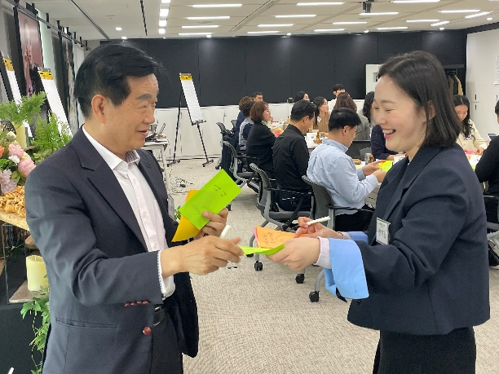
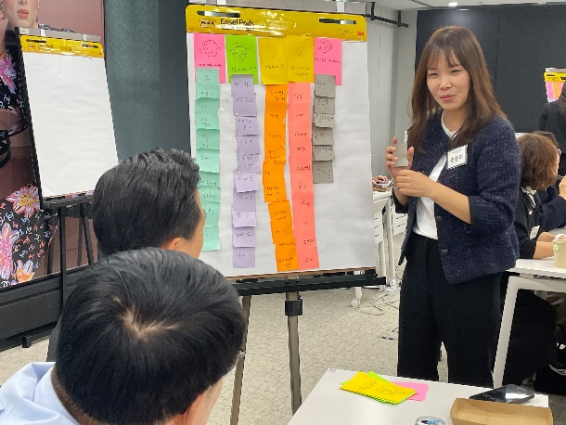
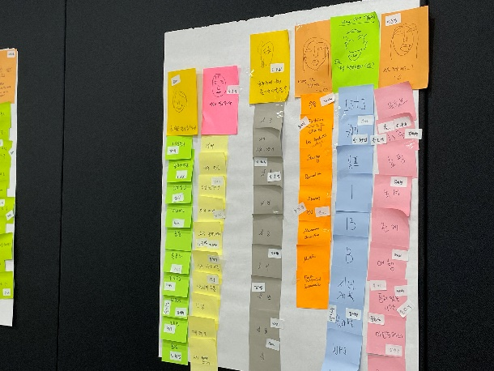
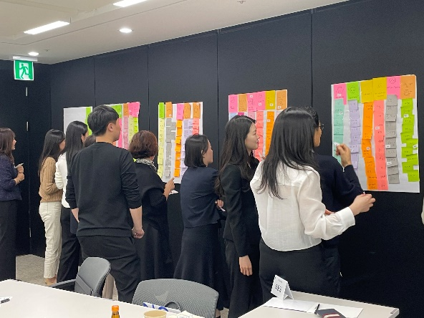
1.2
팀빌딩 프로그램
세부 내용
Check-in™
운영
팀 플레이
최소 5명~최대 6명
(1팀 기준)
전체적인 교육 분위기 및 학습자 간 상호작용을 극대화 하기 위한 가벼운 액티비티 프로그램
강의장을 돌아다니며 불특정 5명의 캐리커처를 그림과 동시에 상대방에게 궁금한 점을 적어 상호 교환하도록 유도
독창적인 방법으로 자연스럽게 웃음을 유도하고, 평소 관찰의 필요성 및 질문의 중요성에 대해 성찰해 볼 기회 제공
이후, 관심사 및 전문영역 등 자신을 표현하는 키워드 10개를 선정하여 포스트잇에 적도록 함
캐리커처와 함께 작성한 키워드를 토대로 자신만의 스토리 피칭
뻔한 자기소개가 아닌 입체적 관점에서 나와 동료를 알아갈 수 있음
전체 교육생의 결과물을 갤러리 워크 형식으로 공유하고, 스티커를 활용해 상호 간 공감대 형성 및 발견 용이
시간
1.0hr 소요
키워드
자기소개, 상호 탐색,
셀프 브랜딩,
아이스 브레이킹

Slide 4
1.1
협업적 업무스타일 강점 진단 프로그램 소개
교육 프레임
과정 목표
PLUS™: Profiling Levels of Unique Strengths의 줄임 말로 개인의 업무 강점을 모바일을 통해 진단합니다. (소요시간 약 30min 내외)
업무 상황에서의 28가지 강점 키워드를 기반으로 총 8가지의 업무 스타일 유형(강점 팔레트)을 진단합니다.
업무 행동 및 사고 방식 그리고 관계 및 소통 방식을 종합적으로 분석하여 자신의 업무스타일에 따른 동기부여와 내·외부 업무 환경에 따른 업무 몰입도를 파악 할 수 있습니다.
프로그램 구성 (2.0H)
프로그램명 | 세부 | 시간(H)
PLUS™ | PLUS 협업적 업무 스타일 강점 진단 실행 및 결과 공유 (모바일 PDF) PLUS 진단의 8가지 강점 팔레트 색상 및 키워드 설명, 각각의 강점이 업무에서 긍정적으로 적용 될 때와 부정적으로 적용 될 때의 개념 이해 업무 상황 별 대응 방식 가이드에 대해 전체 강의/워크숍 진행 현업에서의 업무 수행을 위한 상호 업무 유형 스타일 파악 및 대응을 위한 업무 시뮬레이션 진행 | 2.0H
28

Slide 5
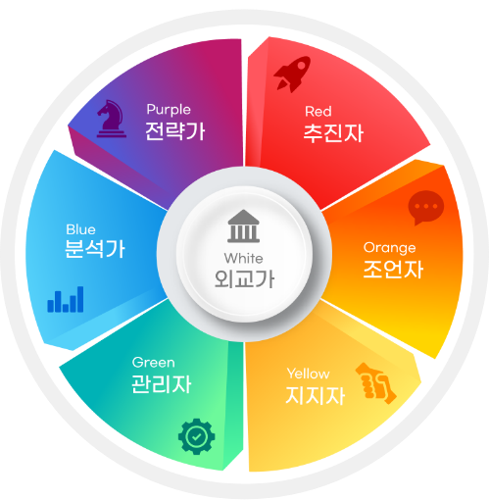
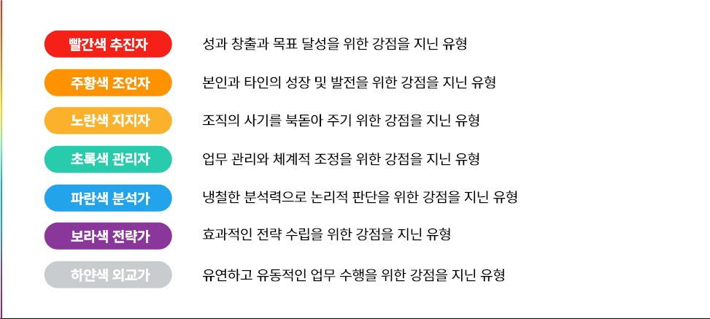
1.2
협업적 업무스타일 강점 진단 프로그램
세부 내용
PLUS™
운영
강의,
진단 및 워크숍
PLUS 진단 결과를 기반으로 상호 시너지 및 보완점에 대한 가이드를 통해 팀내 일하는 방식에 대한 협의와 합의 방법 이해
8가지 유형 가이드: 지지자, 관리자, 분석가, 전략가, 추진자, 조언자, 외교가 / 각 유형에 대한 개별 리포트 제공
그룹 협업(업무) 과정 속 개인이 기여하는 주요 협업 강점들을 측정ㆍ진단
진단 결과를 통해 협업 환경 속 내 자신을 더욱 정확하게 이해한다면 나와 동료, 팀, 그리고 조직을 위한 더 나은 행동과 의사결정들을 행할 수 있음
더 나아가 동료, 팀원과의 관계를 발전시키고 어떠한 상황과 환경 속에서도 더욱 효과적으로 협업할 수 있는 방법을 찾을 수 있음
시간
2.0hr 소요
키워드
개인 업무 스타일,
업무 강점, 팀 페어링
상황대응방식,
모바일 진단
팀 워크숍, 다양성
일하는 방식, DEIB
▲ PLUS 강점 팔레트 및 유형별 컬러 설명

Slide 6
1.1
협업적 의사결정 프로그램 소개
교육 프레임
과정 목표
협업의 관점에서 조직에서 필요한 올바른 협업 의미와 중요성에 대해 학습합니다.
더 높은 수준의 협업을 위하여 필요한 협업의 요소 (목표 설정에 따른 행동과 의사결정의 변화, 체계적 협업을 위한 협업기회 파악 및 협업 장벽 파악, 협업을 위한 조직 내 정보 공유의 중요성 및 프로세스 로스 이론 학습)를 학습합니다.
조직의 목표 속에서 개인의 업무 및 역할을 바라보고, 개인의 의사결정이 조직에 미칠 영향에 대해 성찰합니다.
프로그램 구성 (4.0H)
프로그램명 | 세부 | 시간(H)
Office Real™ | 조직 내에서 벌어질 수 있는 일련의 이슈 및 다양한 사건들 속에서 개인의 의사결정을 유도하는 시뮬레이션 보드게임 개인의 의사결정이 조직에 미치는 영향 및 조직 관점에서 각자의 R&R과 역량 재조명 개인의 목표와 팀의 목표, 그리고 조직의 목표가 상충되는 상황에서 합리적인 의사결정 기준에 대한 논의 | 4.0H
7

Slide 7
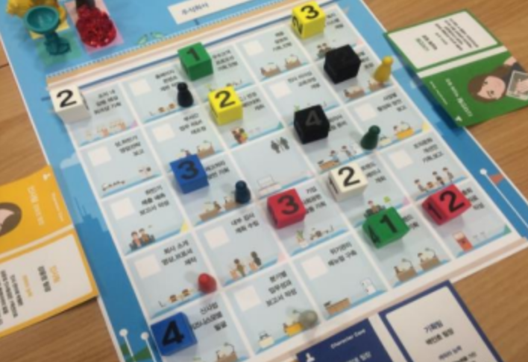
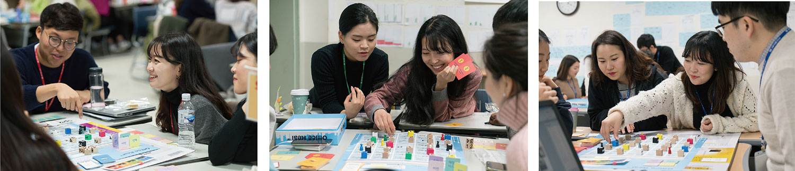
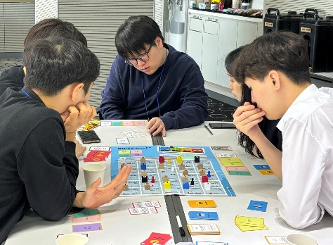
1.2
협업적 의사결정 프로그램
세부 내용
Office Real™
운영
팀 플레이
최소 5명~최대 6명
(1팀 기준)
가상의 회사를 운영하는 팀원이 되어 상호 의사결정 과정을 통해 최고의 수익을 내는 회사를 만든 팀이 승리
개인 미션과 함께 제시된 팀 미션 간의 충돌로, 우선시 되는 관점에 따라 해야 하는 의사결정이 달라짐을 경험적으로 학습
이에 자신의 역할 및 역량을 최대한 활용하여 개인 뿐만 아니라 조직을 위한 긍정적인 결과 도출의 중요성 공감
게임 과정 및 결과를 토대로 우리 팀/조직이 협업적 의사결정을 하기 위해서 필요한 요소 점검 및 성찰 워크숍 진행
시간
4.0hr 소요
<Insight PREVIEW>
키워드
개인의 업무를 다른 차원(개인/조직)에서 바라볼 때, 어떤 차이가 발생하며 그 결과가 어떻게 달라질 수 있는가?
현재 우리 조직 내 정보 공유 수준은?
우리 회사는 팀 또는 조직의 목표를 지속적으로 공유하고 있는가?
개인들이 조직 관점을 공유하고 적극적으로 참여하기 위해 필요한 것은 무엇인가?
협업, 협업 관점 전환,
협업 구조화, 소통, 피드백,
정보공유, 문제해결,
윈윈 전략, 의사결정,
리더십, 팀 다이나믹스,
그룹 지니어스
8

Slide 8
1.1
협업 시너지 프로그램 소개
교육 프레임
과정 목표
심리적 안전감 측면에서 조직 내 상호 긍정적인 커뮤니케이션의 중요성을 이해하고 플레이를 통해 경험합니다.
긍정 심리 기반에 근거하여 팀의 심리적 안전감에 대해 이해하고 간접적으로 경험합니다.
프로그램 구성 (1.0H)
프로그램명 | 세부 | 시간(H)
초(礎)능력 렌즈™ | 강점에 대한 이해와 이를 기반으로 팀원에 대한 칭찬, 격려 등의 긍정 커뮤니케이션 피드백 스킬 학습 긍정적인 팀 문화가 조직 차원의 비전/ 성과 창출로 연계 되는 과정 이해 | 1.0H
15

Slide 9
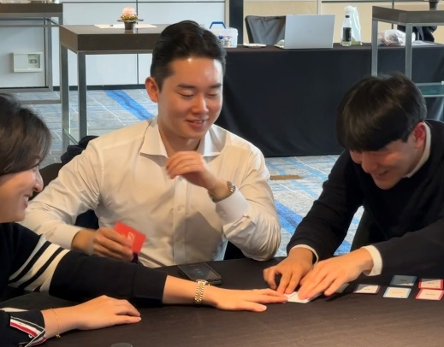
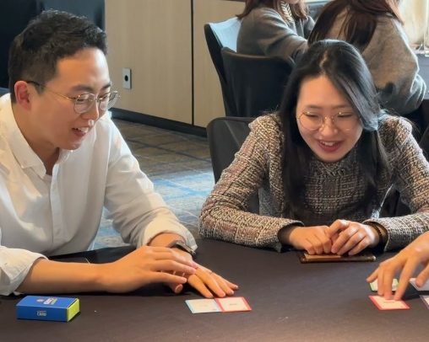
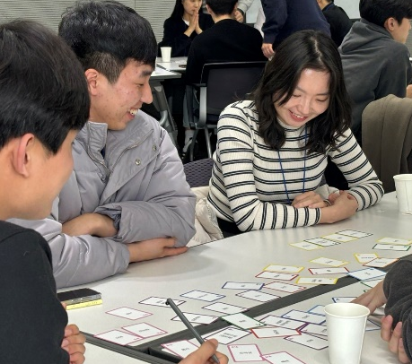
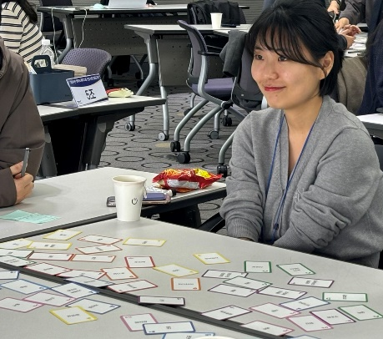
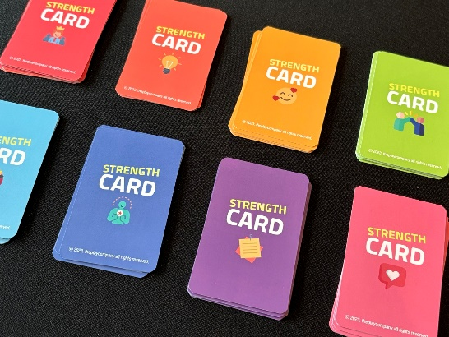
1.2
협업 시너지 프로그램
세부 내용
초(礎)능력 렌즈™
운영
팀 플레이
최소 5명~최대 6명
(1팀 기준)
강점이라는 관점에서 자신을 재발견해보는 팀 플레이 프로그램
팀 당 강점 카드가 주어지며, 교육생 간 상호작용을 통해 진행
특정 상황 상에서 자신이 강점을 극대화 할 수 있는 맥락 및 방법론 기획
긍정심리학 측면에서 개인의 강점 발현이 조직 및 변화 관리 차원에 이르기까지 어떤 효용과 가치를 가져오는지에 대한 이해
구체적으로 강점의 4가지 요소(사고/감정/과업/관계), 경험에 의한 리서치 방법, 개인과 조직 차원의 활용 방법, 요소 간 조화를 이루는 방법에 대해 학습
칭찬과 격려가 일으키는 팀빌딩 효과 및 강점 기반 커뮤니케이션 리더십에 대한 고찰 유도
시간
1.0hr 소요
키워드
긍정 자기 탐색,
강점관리, 피드백 스킬,
긍정적 조직문화
16

Slide 10
1.3
상황대응 리더십
견적서
항목 | 세부 | 비용 | 내용
기획비 | 교육 패키지 프로그램 기획/구성 | ₩500,000 | 프로그램 커스터마이징
Total ① |  | ₩500,000 | -
인건비 | 메인 퍼실리테이터 | ₩8,000,000 | ₩500,000 × 1명 × 8H × 2차수
 | 어시스턴트 퍼실리테이터 | ₩2,400,000 | ₩150,000 × 1명 × 8H × 2차수
 | 서브 퍼실리테이터 | ₩2,560,000 | ₩80,000 × 2명 × 8H × 2차수
운영 실비 | 시스템 사용료 (PLUS) | ₩1,600,000 | ₩20,000 × 40명 × 2차수
 | 교구/교재 대여 및 제작비 | ₩1,280,000 | 교구 및 소모품 일체
출장비 | 교통비(서울/수도권) | ₩200,000 | ₩100,000 × 1대 × 2차수
Total ② |  | ₩16,040,000 | -
Total ① + ② |  | ₩16,540,000 | -
최종 비용 | (10% 할인) | ₩14,886,000 | V.A.T. 10% 별도
교육인원
총 40명
교육시간
총 8시간 기준
차수
총 2차수 진행
단위
KRW (V.A.T 별도)
비용은 현금 결제를 기본으로 합니다. (세금계산서 발행)
오전 강의 진행시 별도의 숙박을 요청 드립니다.(교육 후 정산 가능)
본 과정의 프로그램 내용 및 순서는 클라이언트 요구에 따라, 상호 협의 하에 변경할 수 있습니다.
22

Slide 11


즐거운 교육이
사람을 참여시키고
변화시킵니다.

Slide 12
감사합니다 :)
㈜ 더플레이컴퍼니
www.theplaycompany.co.kr
서울특별시 강남구 언주로 425 (역삼동, 아레나 빌딩 6층)
문의 02-545-7234
박재완 수석 컨설턴트 / w@theplaycompany.co.kr

